Slide 1
Implementazione di lettura e traduzione file DXF in istruzioni operabili tramite PLC a due assi
Candidato:Matteo Martinelli Relatore: Cesare Fantuzzi
Laboratorio di Automazione Robotica e Controllo di Sistemi
Università di Modena e Reggio Emilia
10 dicembre 2015

Slide 2
Scopo, finalità, strumenti
Scopo: istruire facilmente un PLC a due assi rispetto a un percorso da seguire;
Finalità: comandare un ugello per la distribuzione della colla a caldo.
Strumenti utilizzati:
Solid Works: per la creazione del file DXF (Drawing Exchange Format) rappresentante il percorso da seguire;
PLC Panasonic FP Sigma: per la movimentazione della matita rappresentante l’ugello nel modello da implementare;
Libreria FP Connect: per l’interoperabilità fra il PLC e il linguaggio di programmazione C# (Visual Studio).

Slide 3
Il DXF (Drawing Exchange Format)
Caratterizzato da keyword e tag:
ENTITIES: rappresenta la sezione contenente le entità grafiche;
POINT: entità punto, rappresentato dai tag 10, 20 per le sue coordinate;
LINE: entità linea, rappresentato dai tag 10, 20 per le coordinate iniziali, 11, 21 per le coordinate iniziali;
CIRCLE: entità cerchio, rappresentato dai tag 10, 20 per le coordinate del centro, 40 per il raggio;
ARC: entità arco rappresentato dai tag 10, 20 per le coordinate del centro, 40 per il raggio, 50 per l’angolo iniziale, 51 per l’angolo finale (ogni arco è indicato in CCW).

Slide 4
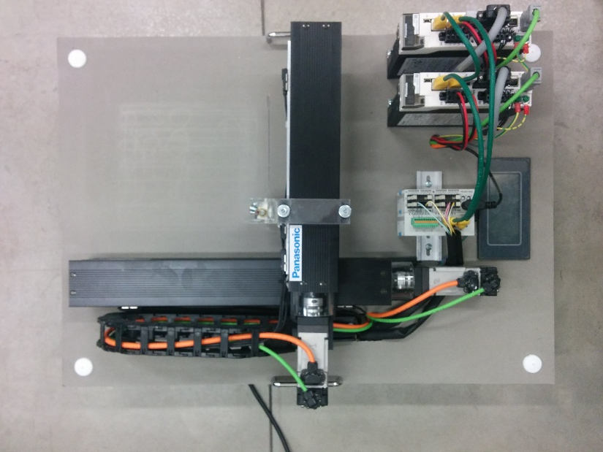
Il PLC (Programmable Logic Controller)
Caratterizzato da: due assi con motori brushless, due schede di controllo assi, una memoria detta “Shared Memory” (memoria condivisa);
La Shared Memory contiene fino a 600 punti operabili;
Ogni punto è rappresentato da 16 locazioni di memoria (per asse);
Ogni locazione di memoria rappresenta una caratteristica nel raggiungimento del punto, tra cui velocità di movimentazione, coordinate, tipo di accelerazione…

Slide 5
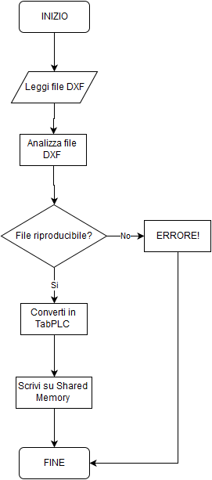
Logica software

Slide 6
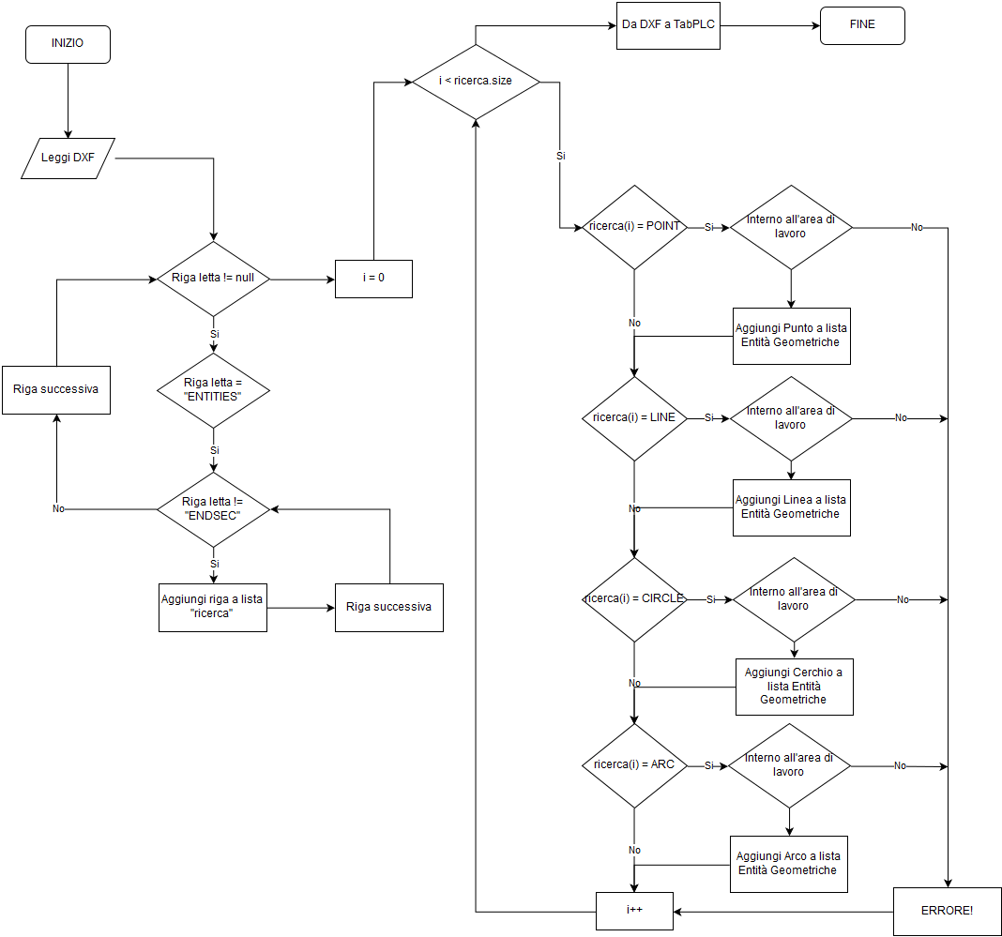
Logica “leggi DXF”

Slide 7
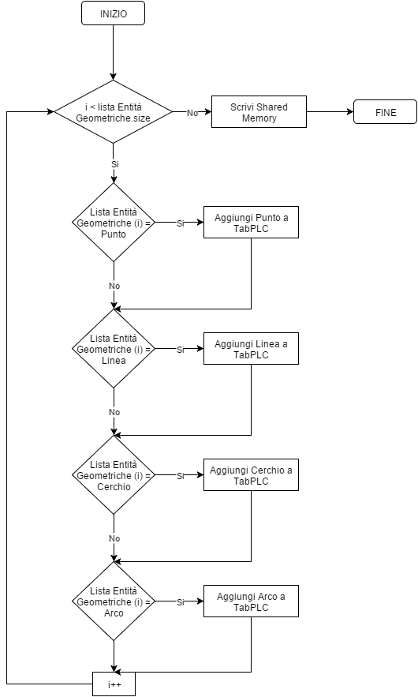
Logica “da DXF a TabPLC”

Slide 8
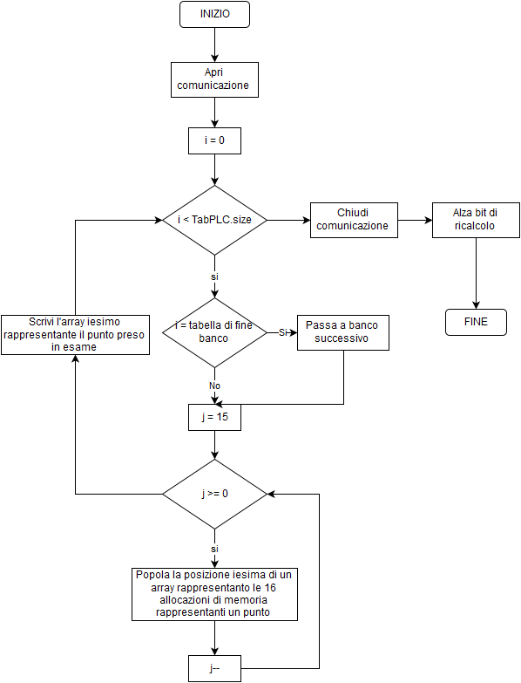
Logica “scrivi su Shared Memory”

Slide 9
Controllo ugello
Operazione controllata tramite la locazione di memoria “Aux Out”:
Linea, Arco: 1 per aperture ugello, 0 per chiusura ugello;
Cerchio: 2 per apertura ugello (fino alla fine dell’operazione); previsto ritardo di movimentazione per permettere la chiusura ugello;
Punto: gestito come cerchio a raggio zero.

Slide 10
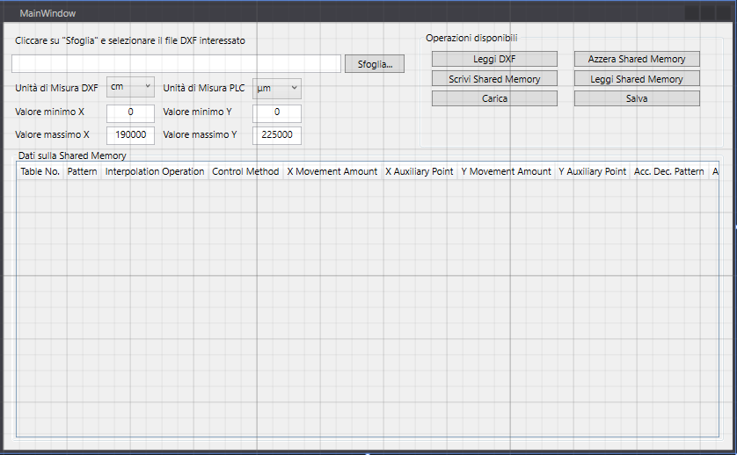
Risultato

Slide 11
Suggerimenti & Conclusioni
Possibili vie per affinare il software:
Conformarlo al software Panasonic “Control Configurator PM”;
Integrarlo al software “Control Configurator PM”;
Creare un’anteprima modificabile del percorso da seguire;
Implementare ulteriori oggetti grafici su PLC (esempio: ellissi).

Slide 12
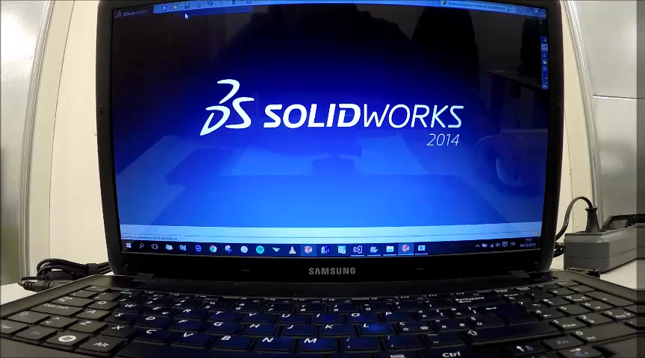
Video

Slide 13
Fine
Grazie per l’attenzione!

